Slide 1
Cloud Native with Spring
순천향대학교
컴퓨터시스템연구실
유동균
24/11/26

Slide 2
목차
1. Cloud와 Spring 내용 정리
2. 시나리오와 프로그램의 설계
3. 프로그램의 구조 그리고 개발
4. 앞으로의 계획

Slide 3
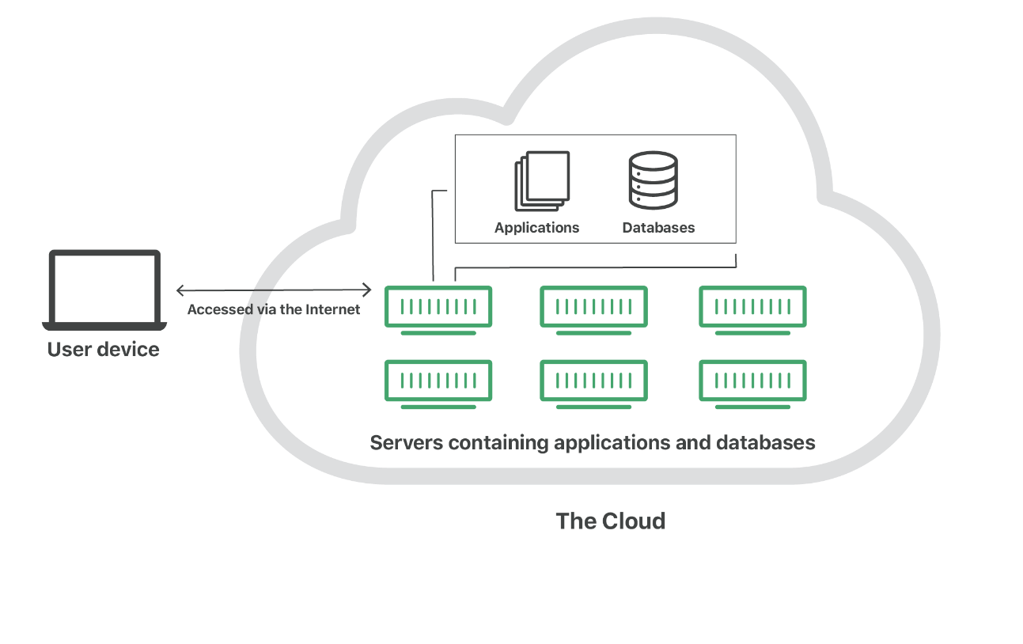
Cloud의 정리
클라우드 기반 서비스와 환경
=> 원격지, 제공자로부터 컴퓨팅 서비스 자원을 프로비저
닝 하고 사용자가 비용을 지불해 온디맨드 형식으로 탄력
적 사용
온디맨드 식 사용
유비쿼터스 접근
멀티테넌시
탄력성
복원력
Notes:
온디맨드: 필요할 때 자원을 더 요구해서 동적으로 받는 그런 내용
유비쿼터스: 어느때나 어디에서나 서비스에 접근해서 사용할 수 있음
멀티테넌시: 같은 서비스, 소프트웨어 자원에 대해서 여러 사람이 접근해서 사용하는 것을 의미

Slide 4
Cloud의 Service, Deployment Model
클라우드의 Service Model
=> 원격지, 제공자가 제공하는 Model 종류
IaaS (Infra as a Service)
PaaS (Platform as a Service)
SaaS (Software as a Service)
CaaS (Containers as a Service)
FaaS (Function as a Service)
클라우드의 Deployment Model
=> 클라우드의 서비스를 배포하는 Model
Private cloud
Public cloud
Hybrid cloud
Community cloud

Slide 5
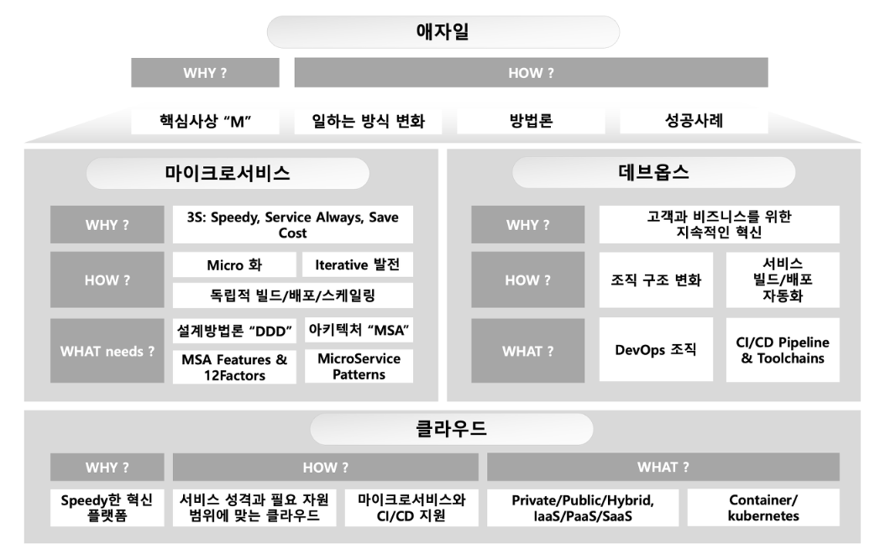
Cloud의 Native
클라우드 네이티브
=> 애플리케이션을 클라우드 환경에 최적화된 방식으로 설계,
개발, 운영하는 방식
컨테이너 (Container)
마이크로서비스 아키텍처 (MSA)
DevOps CI/CD
클라우드
오케스트레이션 (Ocastration)
=> 확장성, 가상화, 복원력, 느슨한 결합, 서버리스, 모니터링, 자동화, 지속적 전달
Notes:
자동화: Iac(infrastructure as code)로 yaml, json이 예시이며 이를 통해 여러 설정, 관리를 자동화
지속적 전달: 지속적통합 CI(Continuous integration) / 지속적전달 CD(Continuous delivery)
데브옵스: 시스템의 구상, 설계를 다양하게 함께 동시에 진행하는 것을 의미
오케스트레이션: 분산 환경 내에서 컨테이너의 수명 / 주기를 관리하는 프로세스 /배포, 확장, 자동화를 위한 하나의 장치
서버리스: 가상머신, 시스템 BaaS, FaaS가 있으며 제로 스케일링기능을 제공

Slide 6
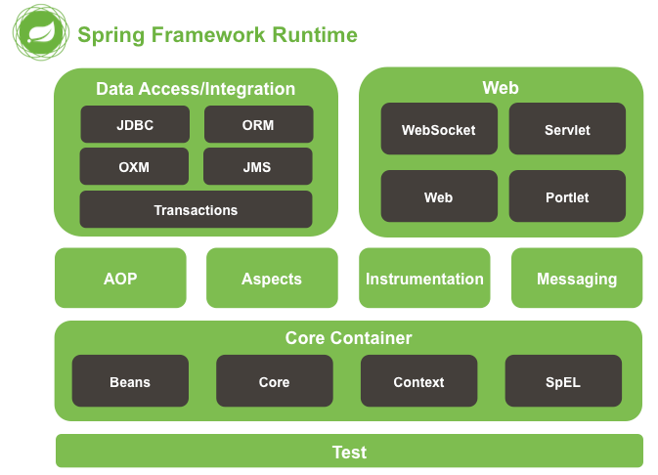
Spring framework
서버 프로그램의 생성 시 Spring framework사용
=> 제공하는 다양한 기능과 기술을 사용해 애플리케이션의 구
축이 가능함
Spring Security(JWT, OAuth2), Spring Cloud, Spring Data(JPA) / JDBC 등의 기능 사용가능
Junit을 통한 테스트 기능 가능
의존성 관리의 손쉬움, Tomcat같은 내장서버

Slide 7
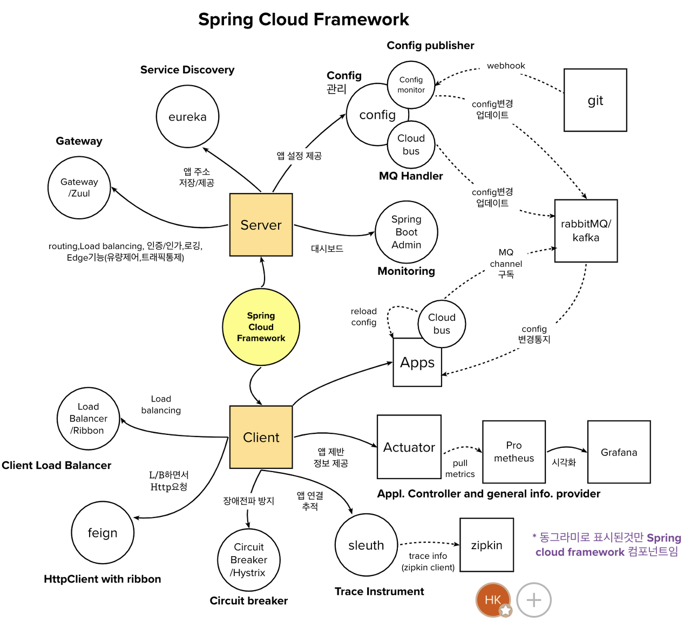
Spring Cloud 간략 소개
Notes:
Eureka: 애플리케이션의 인스턴의 등록 및 검색 담당./ 애플리케이션 간에 통신 담당
Gateway: 애플리케이션 간의 API gateway역할 수행 라우팅
Config: git같은 설정 정보제공, 중앙관리
Monoitoring: 모니터링 하는것
LoadBalancer: Ribbon을 통해 HTTP 요청분배와 로드밸런싱

Slide 8
Scenario of a Program
“책의 모든 것” EveryBook 도서관 및 서점 통합 프로그램
사용자는 책을 대여, 구매가 가능. 관리자/직원은 책의 관리
프로그램에 클라우드 네이티브 기술 적용의 이유
도서관과 서점의 역할을 통합했기에 사용자의 수요가 증가해 트래픽의 변동이 심함
기간에 따른 트래픽의 변동이 심해 업데이트와 관리 및 유지보수 가 필요함
다양한 서비스을 요구하기에 애플리케이션의 장애를 예방과 신뢰성 제공을 위해
Notes:
도서 대출 서비스:
사용자가 원하는 책을 검색 후 대출을 신청.
대출 서비스는 데이터베이스(PostgreSQL)를 참조하여 대출 가능 여부를 확인.
대출 승인 후 이벤트 브로커(RabbitMQ)가 알림을 생성.
도서 판매 서비스:
사용자가 도서를 장바구니에 추가하고 결제를 완료.
결제 서비스가 독립적으로 결제를 처리한 후, 주문 서비스에 이벤트를 전달.
관리자 모드:
도서관 직원은 판매/대출 기록을 조회하고 실시간으로 데이터를 확인.
중앙 설정 서비스(Spring Cloud Config)를 통해 UI 텍스트 변경 등의 설정을 즉시 반영.

Slide 9


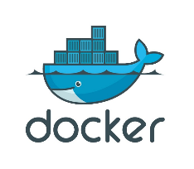




사용하는 기술 스택
서버 프레임워크와 MSA: Spring Boot 와 Spring Cloud
클라우드 네이티브: Docker와 Kubernetes
비동기, 메세지큐: RabbitMQ
데이터베이스: PostgreSQL, Redis
Notes:
위에 작성한 기술스택, 내용들이 백엔드에서 사용

Slide 10
Application의 구조
Application Service
=> 책을 빌리거나 사는 등의 관리 행위 기능 및 함수들
=> 서비스의 상태를 가지지 않음
Data Service
=> 상태의 저장이 가능한 것
=> 인스턴스가 생성 되는 것
필요한 서비스와 기능
API Gateway 각 사용의 요청을 각 내부 서비스로 라우팅함 => 로드밸런싱 / Config Server MSA의 설정파일을 중앙 관리 => 자동화, 동적반영
User / 사용자 서비스. 사용자의 정보 관리 및 CRUD 기능
Admin / 관리자 서비스. 도서의 관리 및 주문, 결제 등에 RabbitMQ 를 통해 비동기 메시지로 연동.
도서 서비스. 책의 정보의 저장과 관리 PostgreSQL: 도서 상태저장
도서의 주문, 결제, 대여 서비스. Spring Cloud Stream: RabbitMQ 비동기 메시징
Notes:
1. API 게이트웨이 / Config Server
역할:
API Gateway의 역할:
클라이언트 요청의 진입점. / 요청을 각 내부 서비스로 라우팅. /인증 및 권한 검증 수행. /로드 밸런싱 및 실패 대응(서킷 브레이커).
Config Server의 역할:
모든 마이크로서비스의 설정 파일을 중앙에서 관리. /환경별 설정 파일 제공(Dev, Test, Prod). /설정 변경을 실시간으로 동기화. /설정 이력 추적 및 롤백 가능.
주요 기능:
API Gateway의 주요 기능:
인증: JWT 또는 OAuth2 토큰 검증. 요청 라우팅: /users, /admin, /books, /orders 등으로 요청을 전달. CORS 설정 및 보안 관리. 필터링: 요청 헤더 추가/삭제, URL 재작성, 로깅 등.
Config Server의 주요 기능:
설정 파일 중앙화: 모든 서비스의 설정 파일을 Git 저장소 등에서 관리. 환경별 설정 관리: 환경(dev, prod, test)에 따라 다른 설정 값 제공. 실시간 설정 반영: @RefreshScope를 활용해 서비스 재시작 없이 설정 값 변경 반영.
버전 관리: 설정 파일의 변경 이력을 추적하고, 필요 시 이전 상태로 롤백.
API Gateway 관련 기술:
Spring Cloud Gateway: 요청 라우팅 및 필터링. Spring Security: 인증 및 인가. Spring Cloud Netflix 또는 Resilience4j: 서킷 브레이커.
Config Server 관련 기술:
Spring Cloud Config Server: 중앙 설정 관리 및 제공. Spring Boot Actuator: 설정 변경을 실시간으로 감지. Git: 설정 파일의 저장소로 사용.
API Gateway의 통신 방식:
클라이언트와의 HTTP/HTTPS 통신. 내부 서비스로 요청을 HTTP REST 기반으로 전달. Eureka와 같은 서비스 디스커버리를 활용한 서비스 간 통신.
Config Server의 통신 방식:
Config Server는 Git 저장소와 통신하여 설정 파일을 로드. 각 마이크로서비스는 Config Server와 통신하여 설정 값을 가져옴. Spring Boot Actuator를 활용해 변경된 설정을 동기화.
2. 사용자 서비스
역할:
사용자 정보 관리 (회원가입, 로그인, 프로필 업데이트 등). / OAuth2/JWT 인증을 통한 사용자 인증 토큰 발급. / 사용자 관련 데이터 저장 및 관리.
주요 기능:
사용자 CRUD (생성, 읽기, 업데이트, 삭제). / 인증: 로그인 및 토큰 발급. /사용자 대여/구매 기록 조회.
스프링 클라우드 기술:
Spring Security OAuth2: 인증 서비스 구현. / Spring Data JPA: 사용자 데이터베이스 관리.
데이터베이스:
PostgreSQL: 사용자 정보 저장.
통신 방식:
API 게이트웨이를 통해 클라이언트와 통신 (HTTP REST). / 다른 서비스와는 이벤트 기반 통신 가능 (RabbitMQ/Kafka).
3. 관리자 서비스
역할:
도서, 재고, 주문 상태 관리. /통계 및 데이터 분석 제공 (판매/대여 기록 분석). / 직원(관리자) 계정 관리.
주요 기능:
도서 재고 관리. /주문 상태 확인 및 업데이트. /시스템 통계 제공 (대출/구매 데이터).
스프링 클라우드 기술:
Spring Data JPA: 관리자 계정과 재고 데이터 관리. / Spring Cloud Config: 재고 관련 설정 중앙화 관리.
데이터베이스:
PostgreSQL: 관리자 데이터 및 도서 재고 상태 저장.
통신 방식:
관리자 UI와 API 게이트웨이를 통해 통신 (HTTP REST). / 주문/결제 서비스와는 RabbitMQ 또는 Kafka를 통해 비동기 메시지로 연동.
4. 도서 서비스
역할:
도서 데이터 관리(책 검색, 카테고리 관리). /대여 가능 여부 확인. /재고와의 연계로 판매 가능 여부 결정.
주요 기능:
책 검색 및 상세 보기. /도서 추가/삭제/수정 (관리자 전용). /도서 대출/구매 가능 여부 확인.
스프링 클라우드 기술:
Spring Data JPA: 도서 정보 저장 및 관리. /Spring Cloud Config: 검색 및 재고 관련 설정 관리.
데이터베이스:
PostgreSQL: 도서 목록 및 상태 저장.
통신 방식:
클라이언트 요청은 API 게이트웨이를 통해 처리. / 주문/결제 서비스와 통신해 대여/구매 상태 확인.
5. 도서의 주문, 결제, 대여 서비스
역할:
주문 생성 및 결제 처리. / 대여 요청 처리 및 반납 관리. /구매/대여에 따른 도서 재고 감소.
주요 기능:
주문 생성 및 관리. /결제 처리 (카드, 계좌이체 등). /대여 및 반납 요청 처리. / 주문/결제 상태 알림 발송.
스프링 클라우드 기술:
Spring Cloud Stream: RabbitMQ/Kafka로 비동기 메시징. / Spring Data JPA: 주문 및 결제 데이터 관리. / Spring Security: 민감한 결제 API 보호.
데이터베이스:
PostgreSQL: 주문 및 결제 데이터 저장.
통신 방식:
클라이언트 요청은 API 게이트웨이를 통해 처리. / 도서 서비스와 비동기 메시지로 재고 확인 및 업데이트.
부가적인 서비스: 알림 기능
알림 기능은 독립된 서비스로 구현할 필요 없이, 주문/결제 서비스에 통합할 수 있습니다.
역할:
이메일, 푸시 알림 발송. / 주문 상태, 결제 성공 여부 등을 사용자에게 알림.
기술 스택:
RabbitMQ 메시지 구독 (주문 상태 이벤트 수신). / Java Mail API 또는 3rd-party 서비스 (Twilio, Firebase) 사용.

Slide 11
Application의 구조
개발한 각각의 서비스, 서버 그리고 DB와 Message Queue 등을 Docker로 컨테이너 화하여 사용
각각의 서비스들은 서로 통신해야 함으로 HTTP의 RESTful 서비스의 블로킹(동기), 넌블로킹(비동기) 방식 사용
=> 스프링 MVC와 리액터 프로젝트, 스프링 웹플럭스
Spring cloud stream을 사용한 데이터의 흐름 및 메세징 시스템 사용
데이터베이스의 접근으로는 JDBC와 R2DBC를 사용.
Spring cloud config를 통해 중앙제어 및 관리
Spring cloud gateway를 통해 MSA를 라우팅하여 사용
각각의 컨테이너들을 쿠버네티스로 관리 그리고 모니터링 진행
Notes:
위에 작성한 기술스택, 내용들이 백엔드에서 사용 프로그램의 프론트와 UI는 리액트 예상하고 있고 아직은 미정 / 간단하게 구현할 예정
블로킹과 넌블로킹
블로킹 즉 동기적은 요청을 대기하고 대기 동안 다른 작업이 안됨
넌블로킹은 비동기적 즉 다른 작업을 비동기로 뒤에서 실행시킬 수 있는 것
리액터 프로젝트: 비동기 리액티브 프로그래밍, 논블로킹 JVM 라이브러리
Spring WebFlux: 리액티브 웹 프레임워크로 Reactor기반 비동기식
R2DBC: 리액티브 논블로킹의 데이터베이스 접근 API
Flyway: 스키마, 버전관리 및 db 마이그레이션 도구

Slide 12
Application의 주의 사항
1.
하나의 코드 베이스, 하나
의 애플리케이션
9.
환경 동일성
2.
API 우선
10.
관리 프로세스
3.
의존성 관리
11.
포트 바인딩
4.
설계, 빌드, 릴리스, 실행
12.
상태를 갖지 않는 프로세스
5.
설정, 크리덴셜 및 코드
13.
동시성
6.
로그
14.
원격 측정
7.
일회성
15.
인증 및 승인
8.
지원 서비스

Slide 13
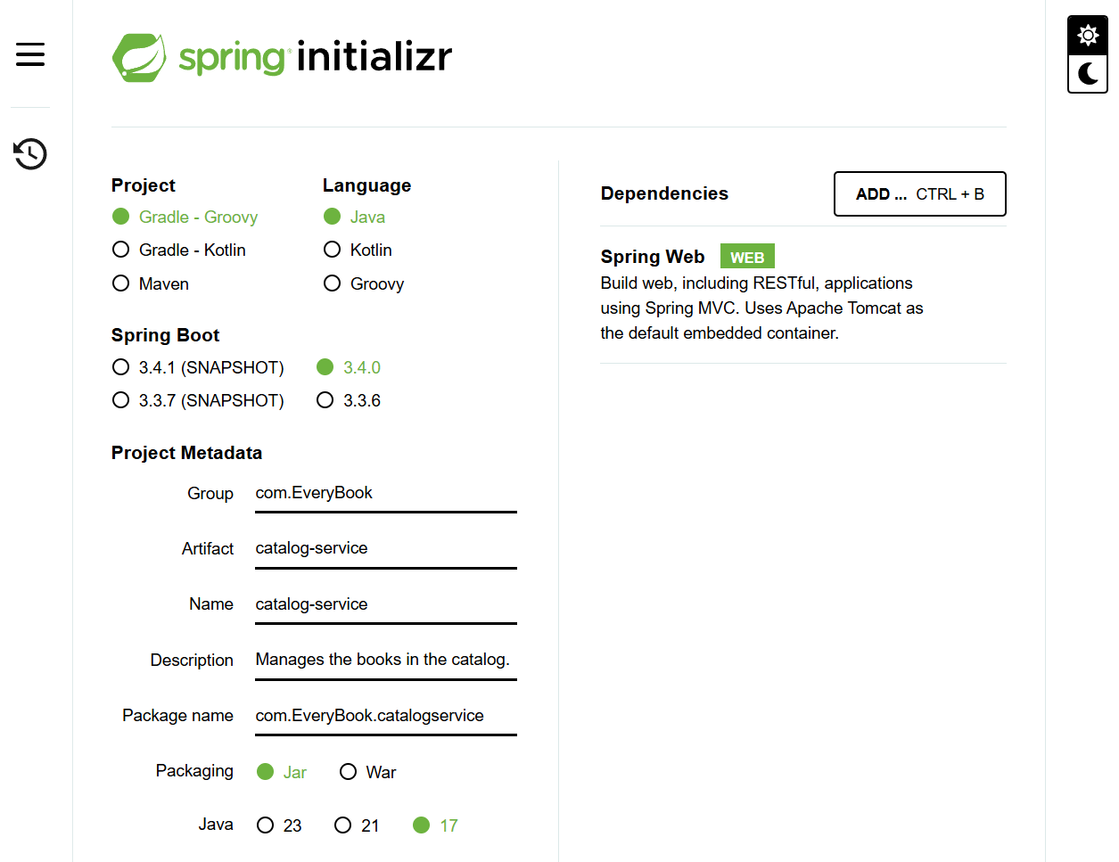
Application의 개발
Jar / War 둘 중에서 War로 진행
Jar은 Tomcat이 내장. 그리고 독립적임으로 클라우드 네이티브 환경에는 Jar이 적합

Slide 14
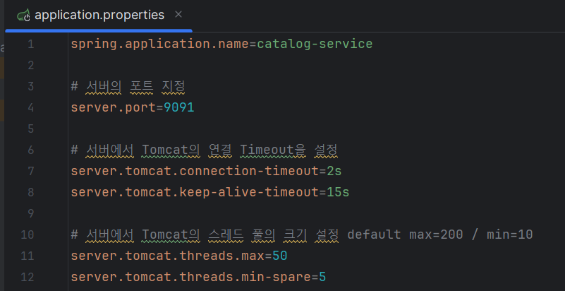
Application의 개발
서버의 Port 설정 그리고 Tomcat의 Timeout과
스레드 풀의 크기를 설정함

Slide 15
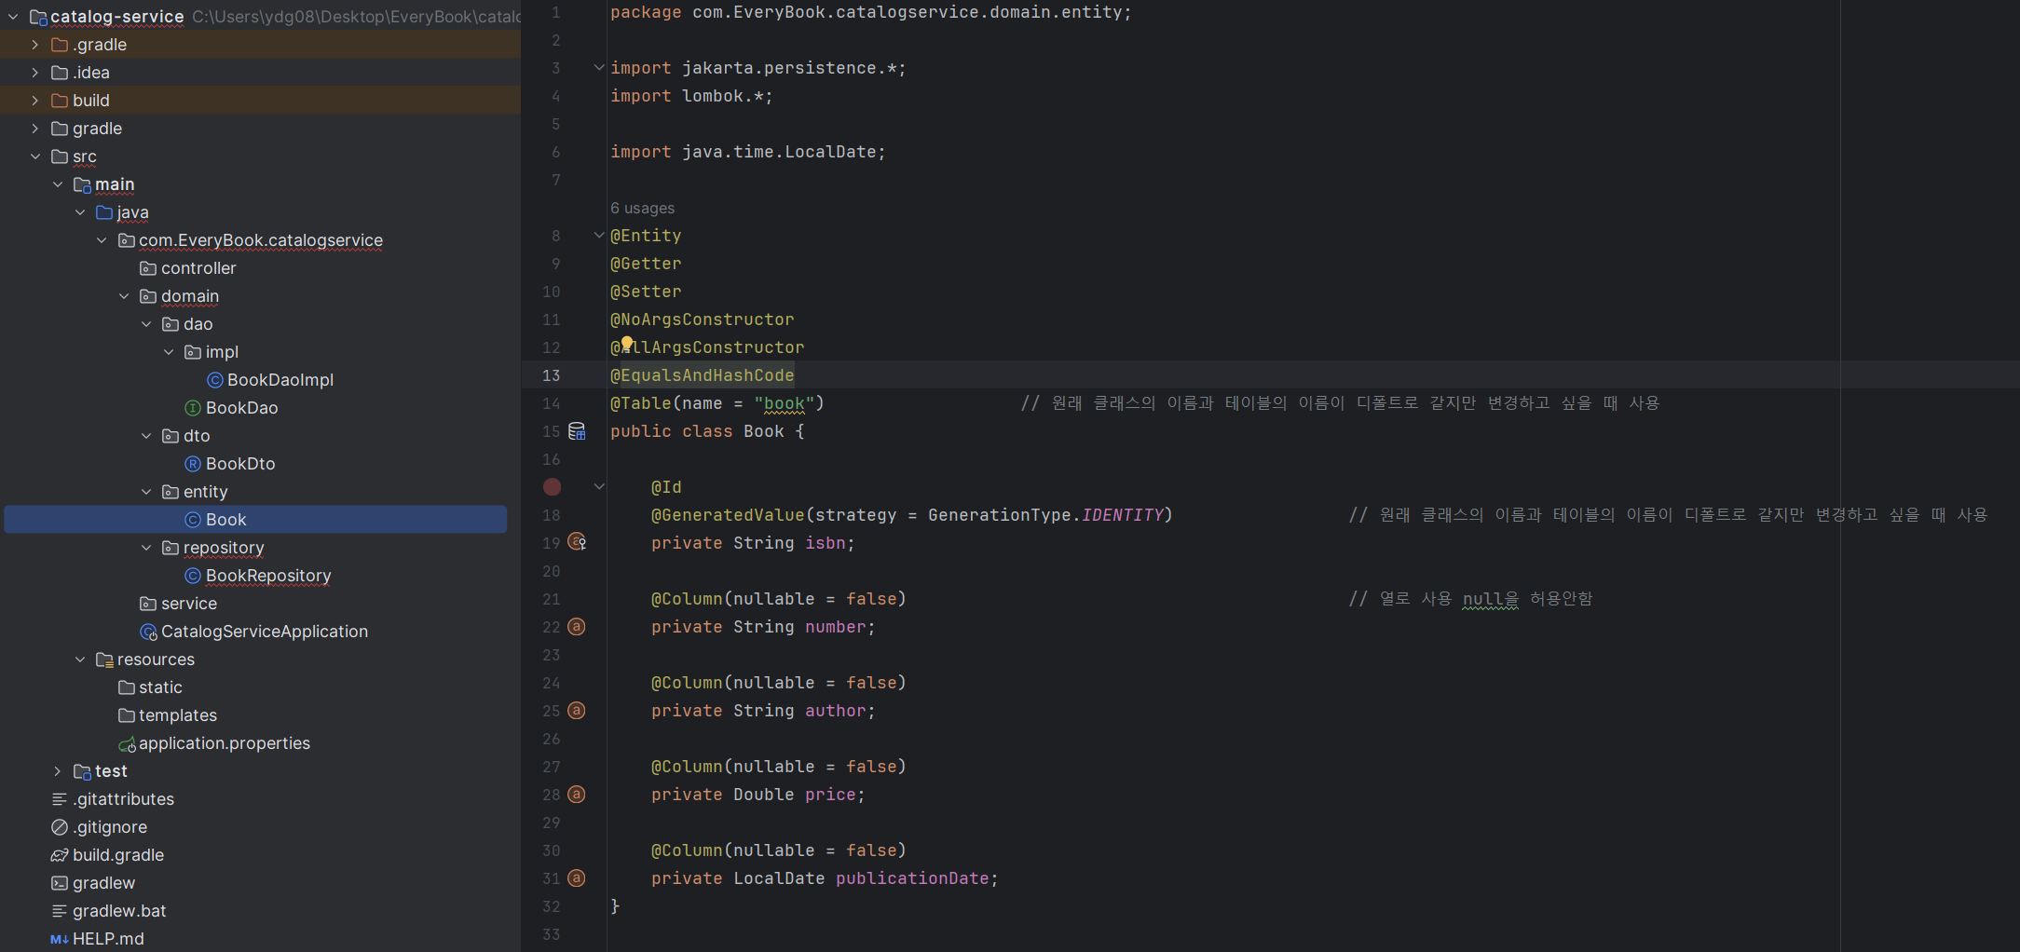
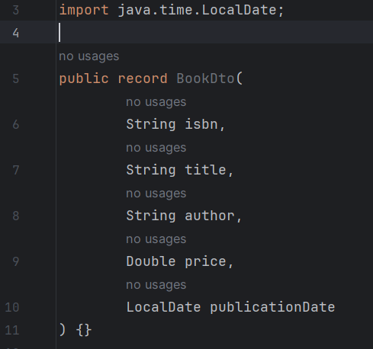
Application의 개발

Slide 16
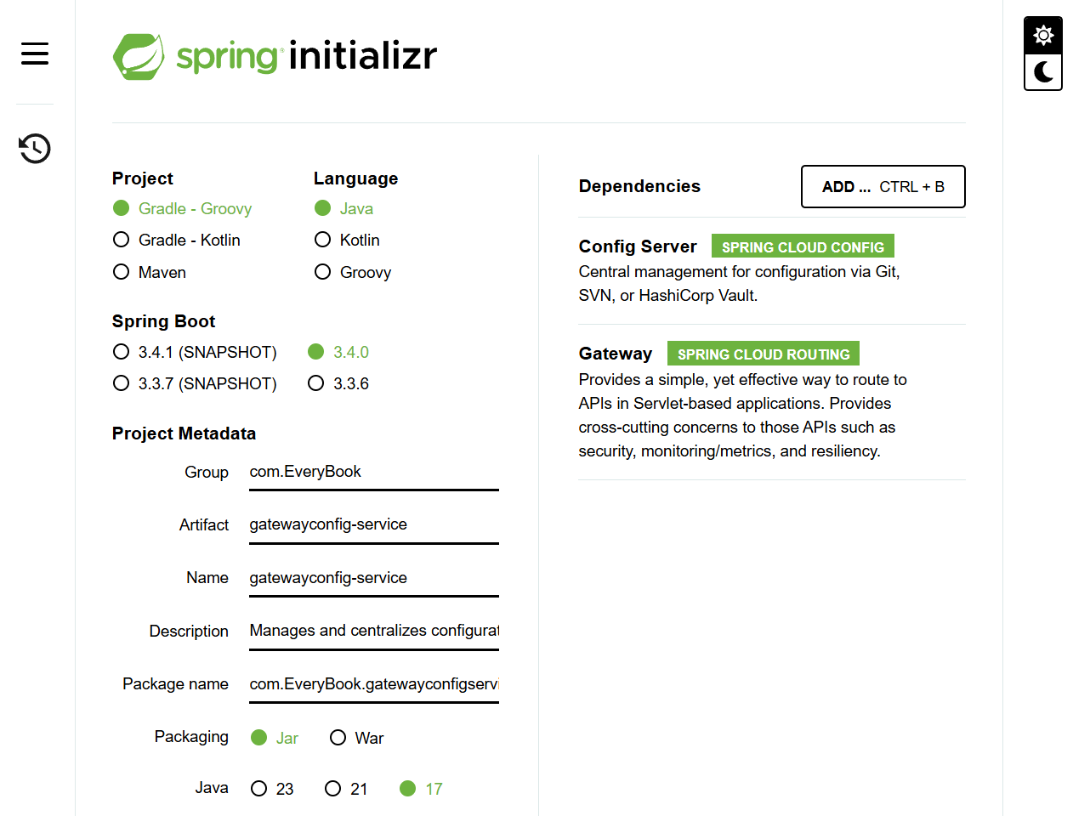
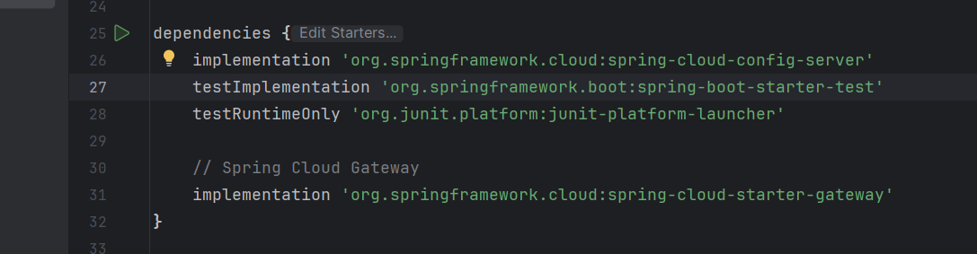
Application의 개발

Slide 17
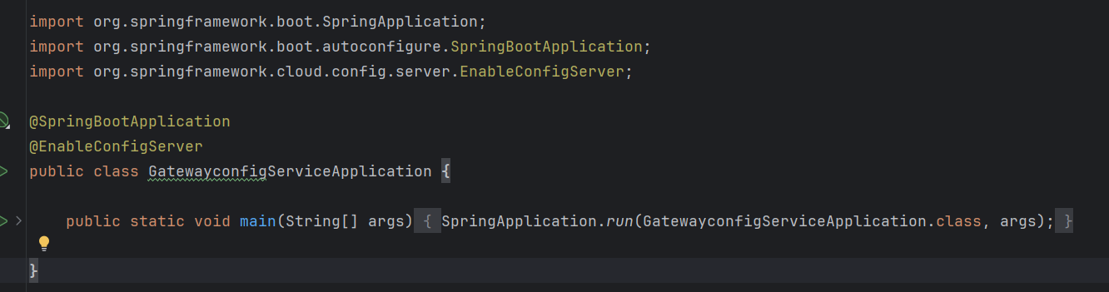
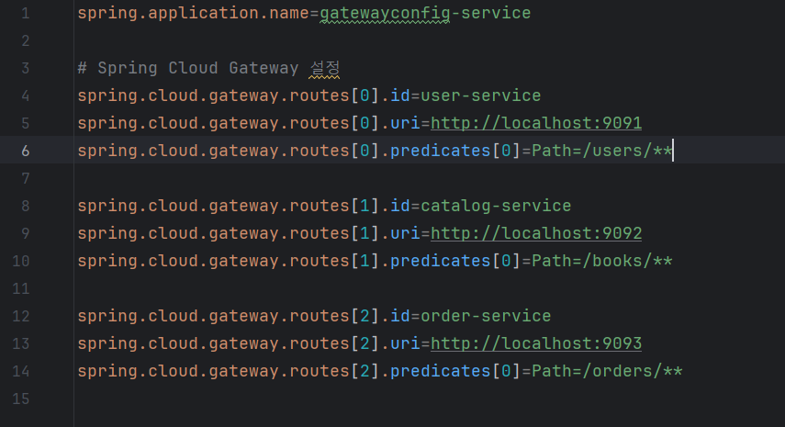
설정 서버 활성화

Slide 18
앞으로의 계획
각각의 Service 코드 작성
Config, Gateway의 이해와 코드 작성 및 깃 과 연계
Service 생성 후 Docker로 컨테이너화 그리고 쿠버네티스로 사용
오류 및 개선사항 적용
Notes:
위에 작성한 기술스택, 내용들이 백엔드에서 사용 프로그램의 프론트와 UI는 리액트 예상하고 있고 아직은 미정 / 간단하게 구현할 예정

